Slide 1

Digitální technická mapa
Karlovarského kraje od 1. 7. 2024
Zpracování GAD ZPS a související problematika

Slide 2
Zpracování GAD ZPS a související problematika
Základní principy a postupy
Nové principy v pořizování dat DTM
Kompletace GAD
Metodiky, návody, webové portály
SW pro zpracování GAD
Přeshraniční editace
Ostatní…

Slide 3
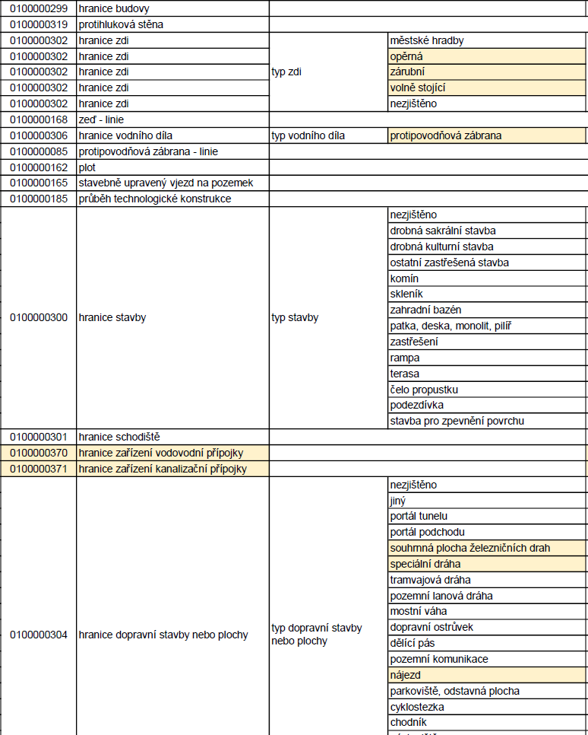

Zpracování GAD ZPS a související problematika
Základní principy a postupy
Základní princip zůstává stejný = pořizují se data
GAD obsahuje pouze změnová data (insert, update, delete)
Povinnost zpracování GAD na podkladě stávajících dat
Hierarchie konstrukčních objektů ZPS
Obsahovost DTM stanovuje vyhláška
Problematika ZPS a TI/DI

Slide 4
Zpracování GAD ZPS a související problematika
Nové principy v pořizování dat DTM
Úroveň umístění objektů (level)
Atributy objektů
Duplicitní průběhy XY s rozdílnou hodnotou Z
Svislice a 3D obvody
Mostní konstrukce, podchody, tunely
Domovní přípojky v ZPS
JVF DTM
Oblast kompletní ZPS
Oblast aktualizace GAD

Slide 5
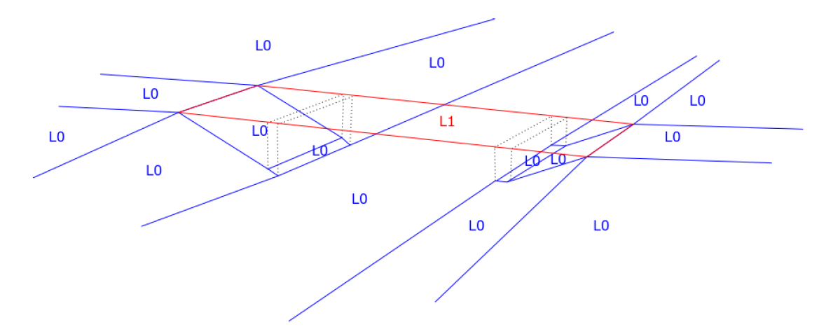
Zpracování GAD ZPS a související problematika
Nové principy v pořizování dat DTM
Úroveň umístění objektů (level)
  Level 0 = povrch --- bezešvá data ZPS
  Levely od -3 do +3
  PB na styku levelů mají hodnotu dle levelu bližšího k povrchu
  Odkaz na mapu

Slide 6
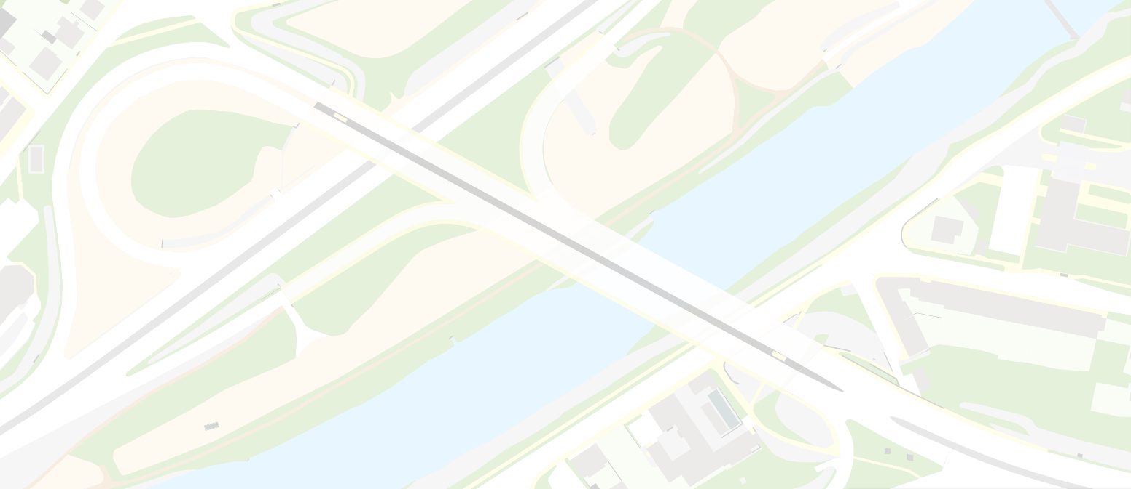
Zpracování GAD ZPS a související problematika
Nové principy v pořizování dat DTM
Úroveň umístění objektů (level)

Slide 7
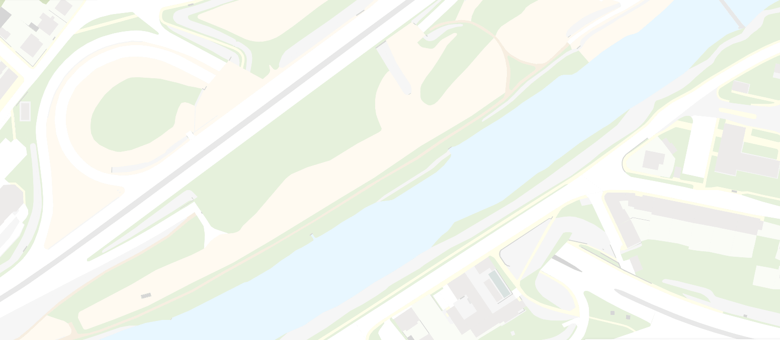
Zpracování GAD ZPS a související problematika
Nové principy v pořizování dat DTM
Úroveň umístění objektů (level)

Slide 8
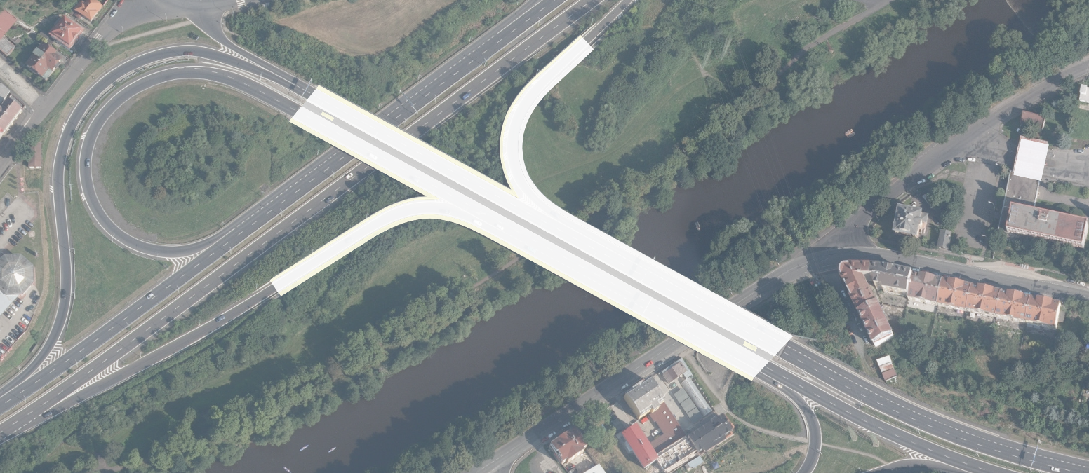
Zpracování GAD ZPS a související problematika
Nové principy v pořizování dat DTM
Úroveň umístění objektů (level)

Slide 9
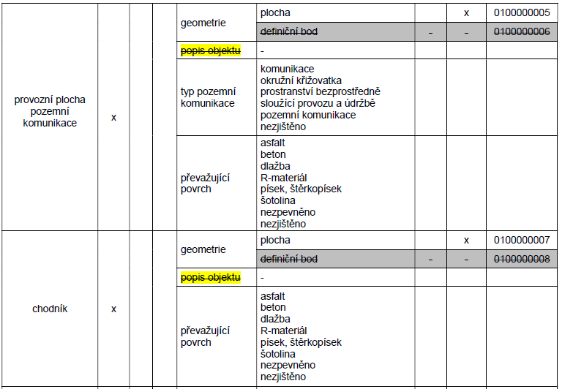
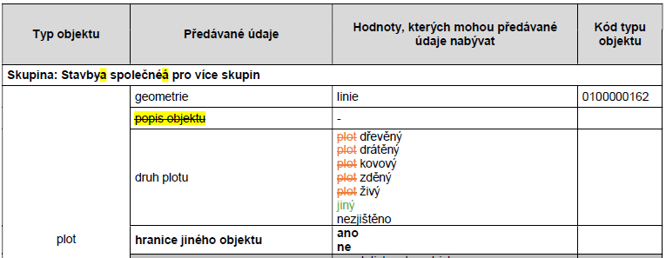
Zpracování GAD ZPS a související problematika
Nové principy v pořizování dat DTM
Atributy objektů
  Stanovuje vyhláška
  Převažující povrch, typ pozemní komunikace, typ tunelu, průjezdná šířka, výška…
  Atribut „hranice jiného objektu“ (plot, vjezd…)

Slide 10
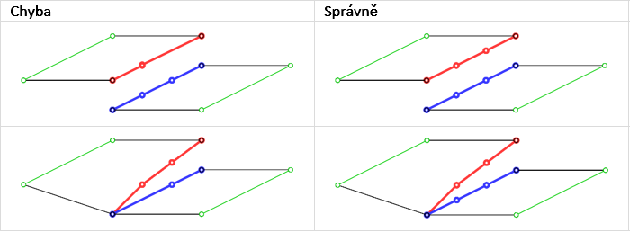
Zpracování GAD ZPS a související problematika
Nové principy v pořizování dat DTM
Duplicitní průběhy XY s rozdílnou hodnotou Z
  Minimální rozdíl Z souřadnice pro duplicity je 0,12 m
  Objekty v stejném levelu

Slide 11
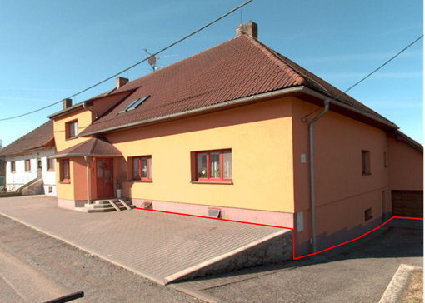
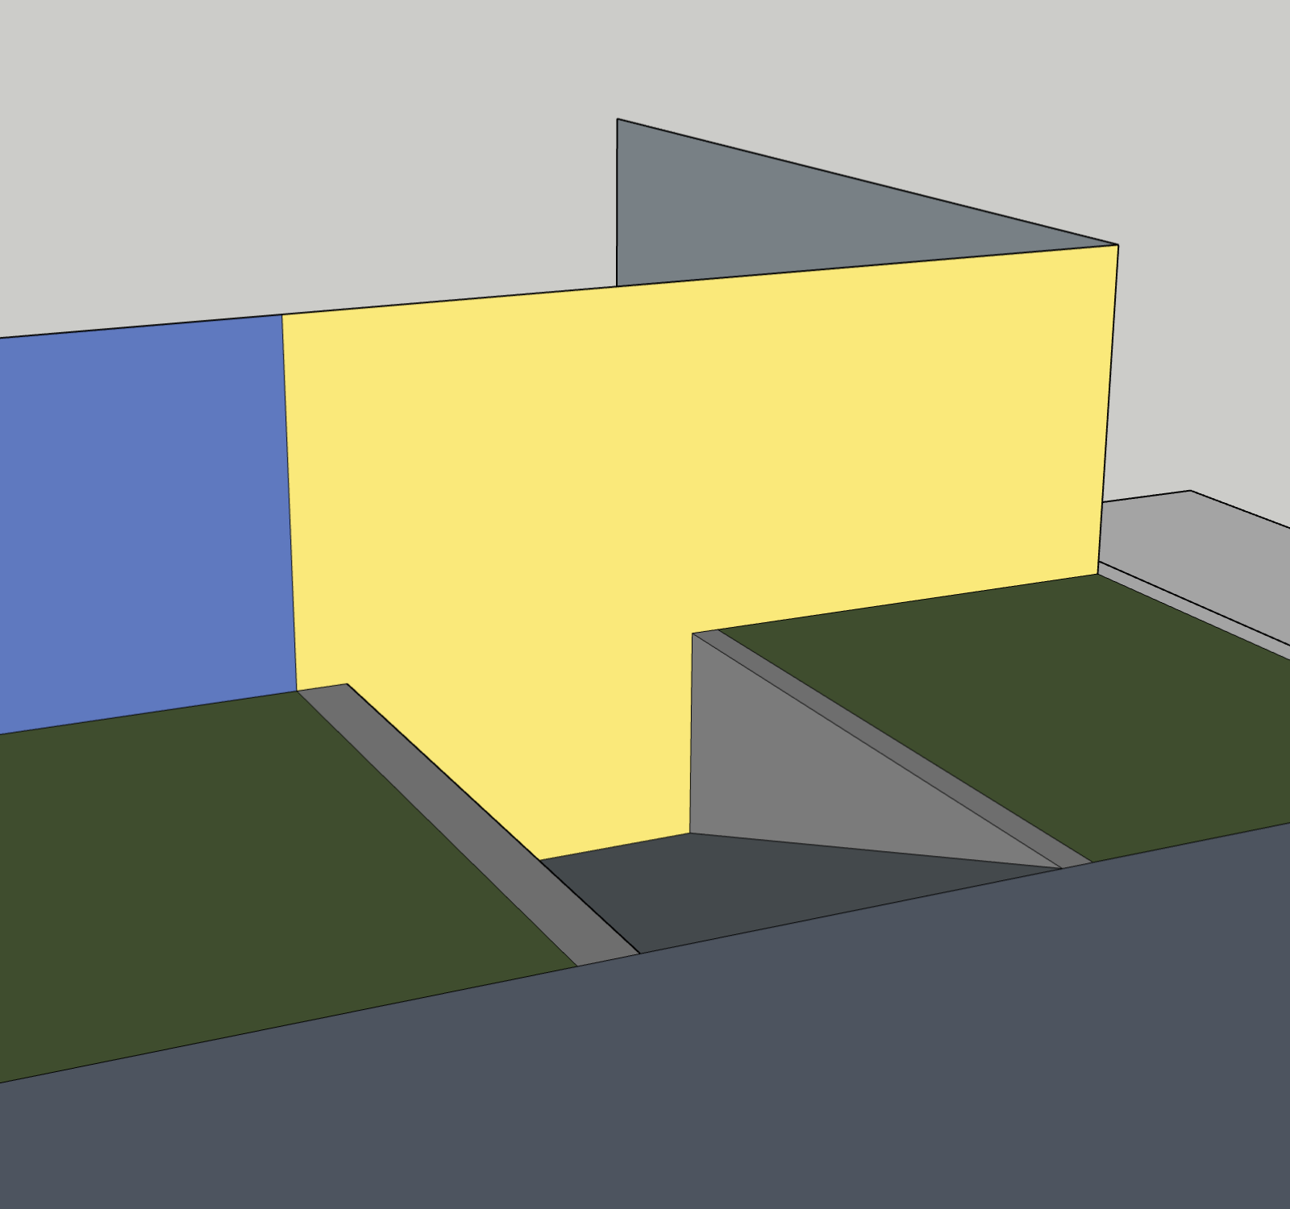
Zpracování GAD ZPS a související problematika
Nové principy v pořizování dat DTM
Svislice a 3D obvody
  Pro vytvoření spojitého obvodu objektu ZPS
  Navázání hranic s totožným bodem v XY a rozdílnou Z souřadnicí

Slide 12
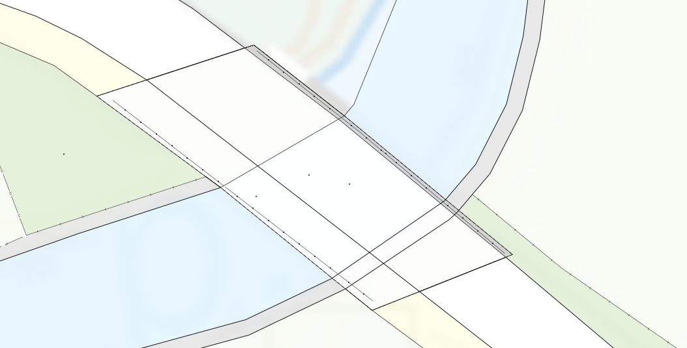
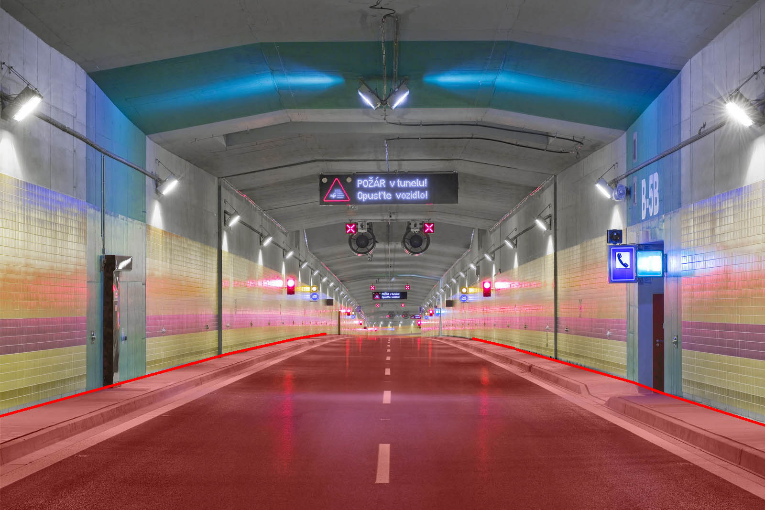
Zpracování GAD ZPS a související problematika
Nové principy v pořizování dat DTM
Mostní konstrukce, podchody, tunely
  Charakterizují vnější obvod daného objektu
  Zahrnují ostatní objekty ZPS, ze kterých se skládá (silnice, chodník…)
  Hranice je po obvodu duplicitní se „základním“ objektem ZPS

Slide 13
Zpracování GAD ZPS a související problematika
Nové principy v pořizování dat DTM
Domovní přípojky v ZPS
  Předávají se jako součást GAD ZPS
JVF DTM
  GAD je předávána pouze ve formátu JVF DTM aktuální verze nasazené v IS DTM kraje
  Referenční data ZPS pro vytvoření GAD jsou stahována opět v JVF DTM
  JVF DTM vede a spravuje ČÚZK
  Dokumentace dostupná na webových stránkách ČÚZK
  Aktuálně probíhají implementace JVF DTM verze 1.4.3

Slide 14
Zpracování GAD ZPS a související problematika
Nové principy v pořizování dat DTM
Oblast kompletní ZPS
  Vymezuje oblast odvozených dat ZPS – plochy a obvody
  Probíhají plné topologické kontroly GAD
  V Karlovarském kraji platí pro celé území kraje
  Pokud GAD probíhá v území s kompletní ZPS, musí být vyhotovena pro řádné odvození plošných objektů ZPS a 3D obvodů objektů ZPS (obsahuje validní konstrukční linie, definiční body, ostatní objekty).
Oblast aktualizace GAD
  Vymezuje rozsah aktualizovaných objektů v GAD
Obě oblasti jsou součástí GAD

Slide 15
Zpracování GAD ZPS a související problematika
Základní principy a postupy
Nové principy v pořizování dat DTM
Kompletace GAD
Metodiky, návody, webové portály
SW pro zpracování GAD
Přeshraniční editace
Ostatní…

Slide 16
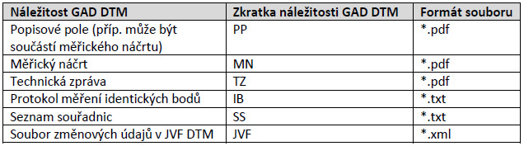
Zpracování GAD ZPS a související problematika
Kompletace GAD
Obsah GAD dle vyhlášky – příloha 4
  Popisové pole
  Měřický náčrt
  Technická zpráva
  Seznam souřadnic (id + vlastní ss)
  Aktualizační data ve formátu JVF DTM
Vyhotovuje a předává se elektronicky prostřednictvím IS DMVS
Postup pracovního postupu pro geodety je uveden v metodice ČÚZK

Slide 17
Zpracování GAD ZPS a související problematika
Metodiky, návody, webové portály
DTM wiki - Metodické postupy a pravidla pro pořizování, správu a poskytování dat DTM krajů
Metodické materiály ČÚZK
Systém na řešení požadavků při pořizování dat pro DTM
Vyhláška č. 393/2020 Sb. o digitální technické mapě kraje
Dokumentace JVF DTM
Ontologický popis objektů JVF DTM
IS DMVS
IS DTM Karlovarského kraje

Slide 18
Zpracování GAD ZPS a související problematika
SW pro zpracování GAD
Dodavatelé čekali na JVF DTM, někteří již implementují JVF DTM verze 1.4.3
V současné době lze
  kontaktovat dodavatele s dotazy a požadavkem na JVF DTM
  Porozhlédnout se po nabídkách trhu
Dodavatelé geodetických SW, kteří problematiku řeší
  GISOFT – Panorama, MGEO (moduly ŘSD, SŽ)
  GEPRO – KOKEŠ, MISYS
  GEOVAP – V6 - DTM ČR, DTM ČR Viewer
  GROMA – modul DTM
  GEUS – v rámci kompletního programu
  ARCDATA PRAHA – DTM Connect (nad platformou ArcGIS)
  HSI – orientace spíše pro správce TI/DI

Slide 19
Zpracování GAD ZPS a související problematika
Přeshraniční editace
Na hranici krajů
  Nemá dopad pro geodety
  Geodet zpracuje GAD, předá na IS DMVS, ostatní řeší IS DTM krajů
Na hranici území SVO (ŘSD ČR a SŽ)
  Nemá dopad pro zpracování GAD, která není řešena přímo pro ŘSD ČR a SŽ
  Geodet zpracuje GAD, předá na IS DMVS, ostatní řeší IS DTM krajů
  Geodeti měřící pro ŘSD ČR a SŽ budou mít pokyny přímo od těchto subjektů

Slide 20
Zpracování GAD ZPS a související problematika
Ostatní…

